Slide 1
게임실행
Intro(줄거리)
튜토리얼
(초능력 동료 2명)
메인 스토리
Ending
(동료 전부 구함)

Slide 2
Intro(줄거리)
한국에서 태어나서 평범하게 17살까지 살았었는데 어느 날 자고 일어나보니 세계가 바뀌어 있었다. 이 세계는 외계인에 의해서 위험에 처해있는 것 같다. 이 세계를 구해줄 구원자를 소환했다고 하는데 그 구원자가 아마도 나인 것 같다… 다행인 것은 이 세계에서 눈을 떠보니 몸이 가벼워지고 주변이 선명하게 보이는 등 신체 능력이 향상된 것 같다. 아마 세계 간의 밀도 차이 때문에 그렇게 느끼는 것 같다. 지구에 있다가 달에 가면 중력이 줄어들어 점프를 더 높게 뛸 수 있듯이 그리고 다른 세계에서 17년 동안 살아온 나는 이 세계에서 밀도차로 인해 공간을 왜곡시켜서 주변에 영향을 끼칠 수 있는 것 같다. 이 세계 전이를 경험함으로 밀도 차이를 느낄 수 있는데 그 느낌이 어떤 신호같이 리듬으로 느껴진다.

Slide 3
튜토리얼 – Stage 1_Start
(아이리스, 한란)
한란
아이리스
주인공
구원자님 동료들을 구해주세요!
세계를 왜곡하는 힘으로 저희에게 힘을주세요
일단 몸좀 풀어 볼까!
감도 안잡히지만 어떻게든 해볼게!

Slide 4
튜토리얼 – Stage 1_End
(초능력 동료 2명)
한란
아이리스
주인공
구원자님 굉장해요!
제법이야 애송이!
점점 감이 잡히는 건지도?

Slide 5
메인 – Stage 2_Start
(아이리스, 한란)
Enemy 티보치나
한란
아이리스
주인공
구원자님 우리의 동료 티보치나에요
지금은 외계인에게 세뇌당해서 우리를 공격하지만
전투를 승리해서 마음에 틈이 생기면 제가 세뇌를 풀 수 있어요
티보치나 한판 붙어보자고!
티보치나씨 내가 구해줄게!

Slide 6
메인 – Stage 2_End
(아이리스, 한란)
Enemy 티보치나
한란
티보치나
아이리스
주인공
구원자님 굉장해요! 그러면 세뇌를 풀어볼게요!
티보치나 정신차려!
내가 지금까지 무슨짓을 한거지..

Slide 7
메인 – Stage 3_Start
(아이리스, 한란, 티보치나)
Enemy 버베나
한란
아이리스
티보치나
주인공
다음은 버베나에요 중력을 자유롭게 조정할 수 있는 능력이 있어요
중력이라니.. 너무 대단한 능력아니야?
그냥 가서 한대만 때리면 해결되는 문제라구
그게 어렵지 않을까요..
구원자님 저도 작은 힘이지만 도와드릴게요!

Slide 8
메인 – Stage 3_End
(아이리스, 한란, 티보치나)
Enemy 버베나
한란
아이리스
버베나
티보치나
주인공
잠시만 조용해 주세요! 히얍!
읔.. 내가 지금까지 한일들이 믿겨지지 않는걸..
안녕하세요 버베나씨
응? 처음보는 얼굴인걸?
우리가 소환하는데 성공한 구원자님이셔! 다른세계에서 오셨다구
우앗! 다른 세계라니 너무 궁금해요!

Slide 9
메인 – Stage 4_Start
(아이리스, 한란, 티보치나, 버베나)
Enemy 장미
한란
버베나
아이리스
티보치나
주인공
이제 마지막 싸움인가? 겨우 여기까지 왔네..
여기까지 올 수 있었던 건 구원자님 덕분이에요
구원자님 아까는 죄송했어요! 근대 구원자님이 살던 세계는 어ㄸ.ㅓ…
잡담은 그만하고 전투준비!
장미는 투명화 능력을 갖고 있어요 조심하세요 구원자님!

Slide 10
메인 – Stage 4_End
(아이리스, 한란, 티보치나, 버베나)
Enemy 장미
한란
아이리스
장미
티보치나
주인공
이제 끝났다..
수고하셨어요 구원자님~
잠시만 조용해주세요. 지잉~~~
으…으응? 잠시 꿈을 꾼 것 같은데..
내가 한대 퍽 소리나게 때려서 깨워줬지!
한대가 아닌것 같은데..

Slide 11
Ending
(동료 전부 구함)
외계인과 싸울 수 있는 최소한의 동료를 구했다.
이제 외계인에게 납치된 동료를 구하기 위해서 외계인 별에 찾아가려고 한다. 본 게임은 이제부터다. 그렇다 아직 게임은 시작되지도 않은 것이다. 2기 제작(투자 유무로 결정)

Slide 12
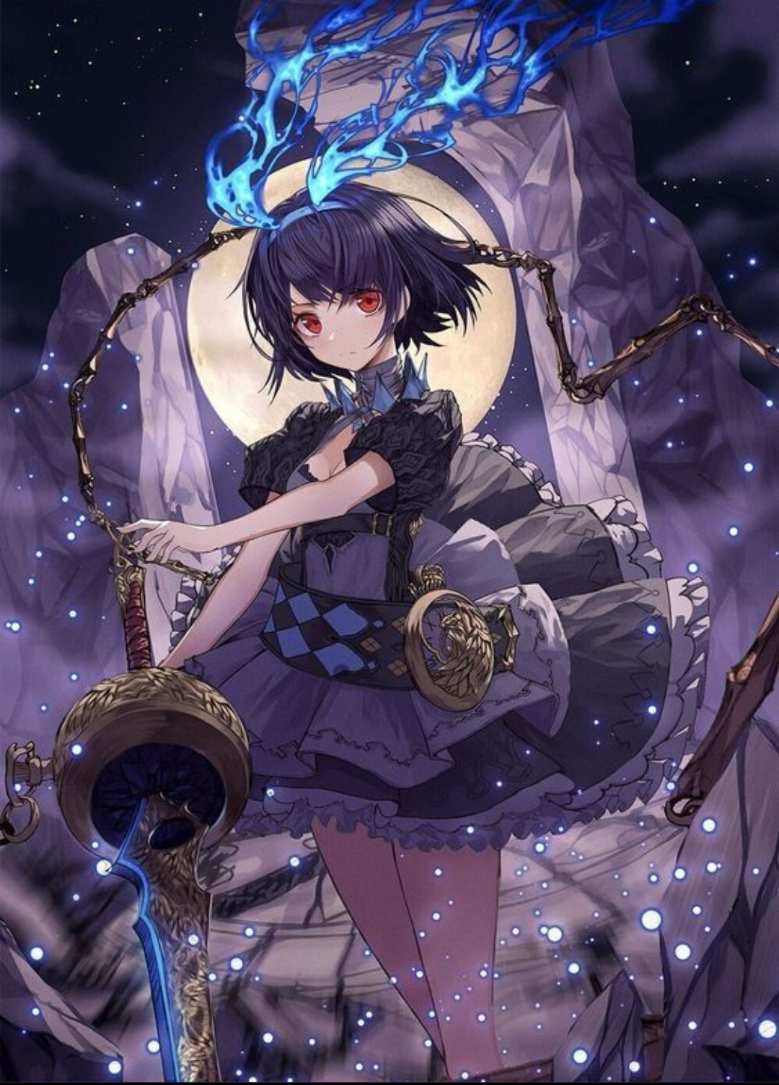
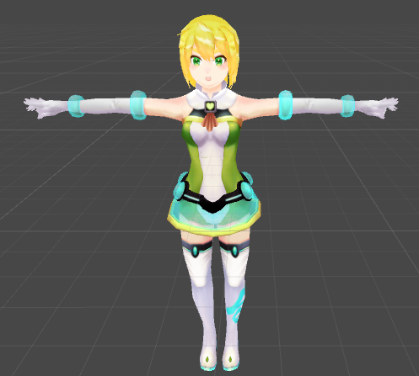
캐릭터 컨셉
이름 : 한란
성격 : 똑똑함
능력 : 정신조작(스턴)

Slide 13
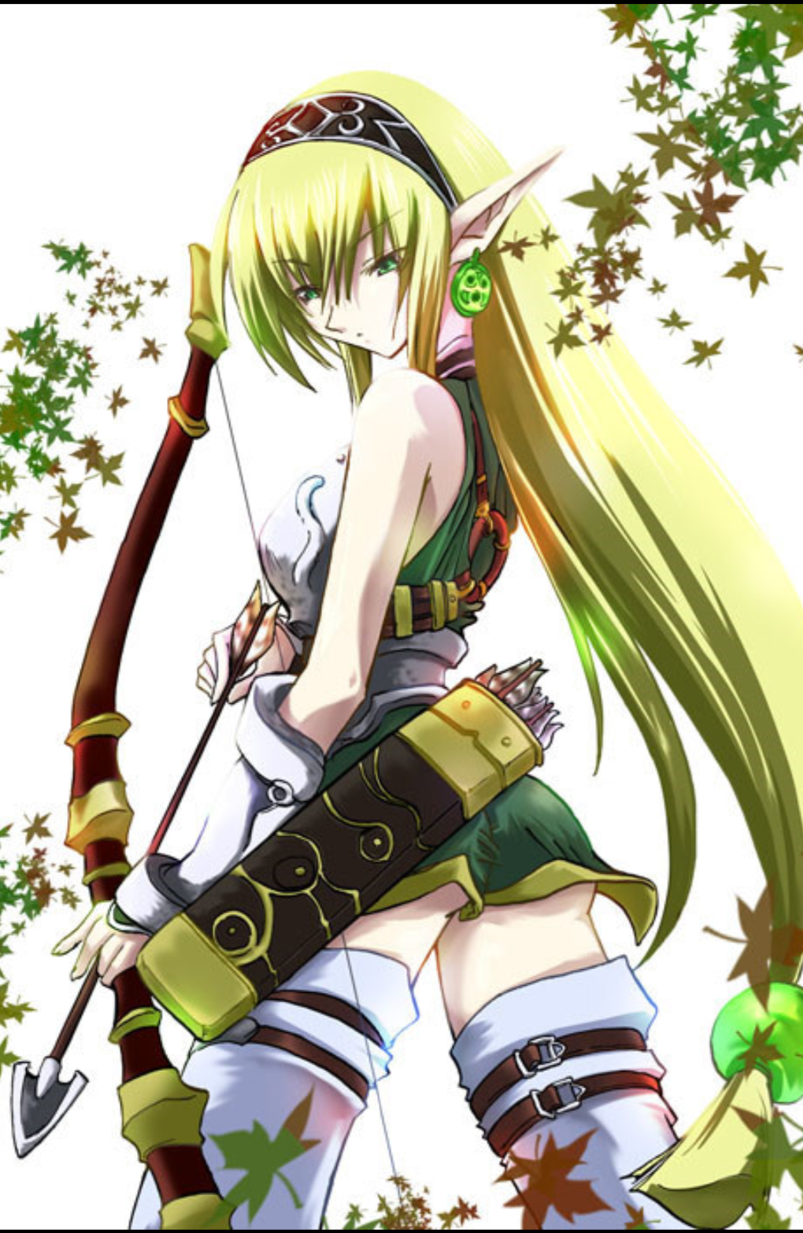
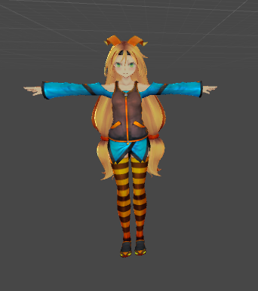
캐릭터 컨셉
이름 : 아이리스
성격 : 강인함
능력 : 신체강화(스텟상승)

Slide 14
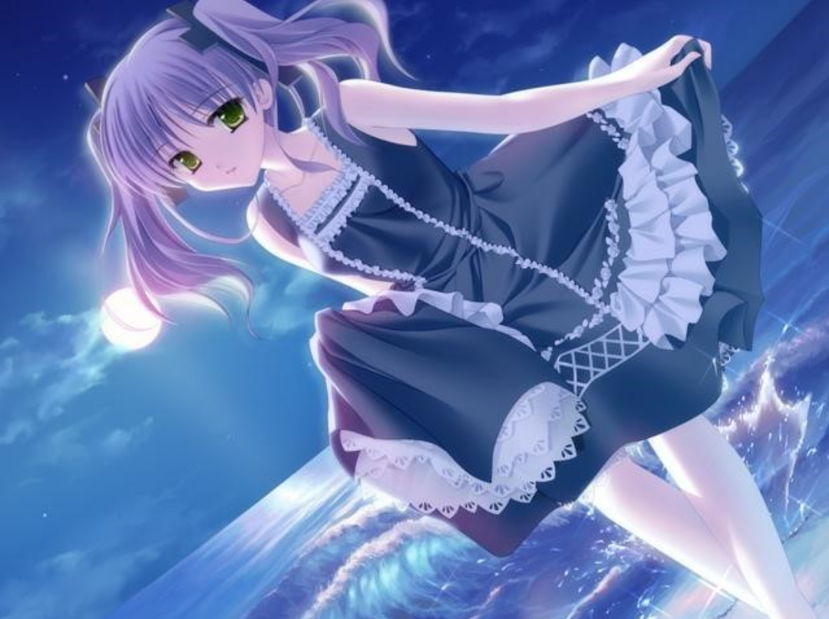
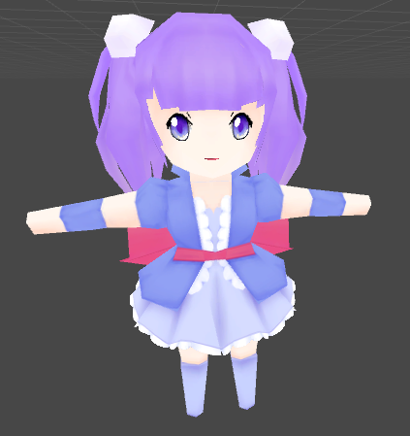
캐릭터 컨셉
이름 : 티보치나
성격 : 순수함
능력 : 원소(불, 물)

Slide 15
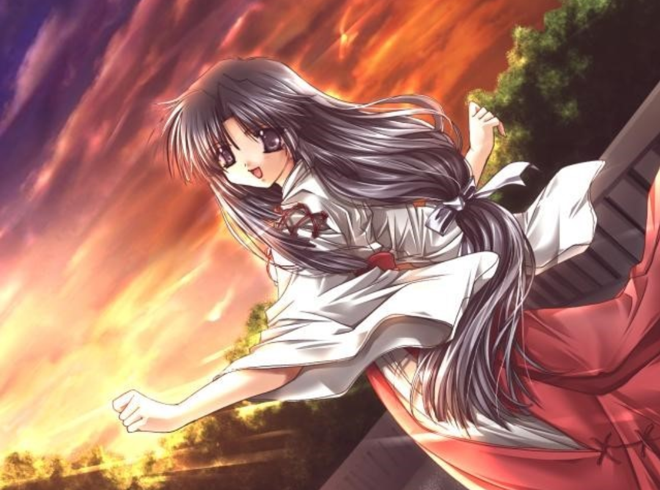
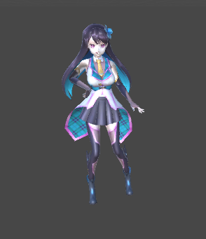
캐릭터 컨셉
이름 : 버베나
성격 : 호기심
능력 : 중력

Slide 16
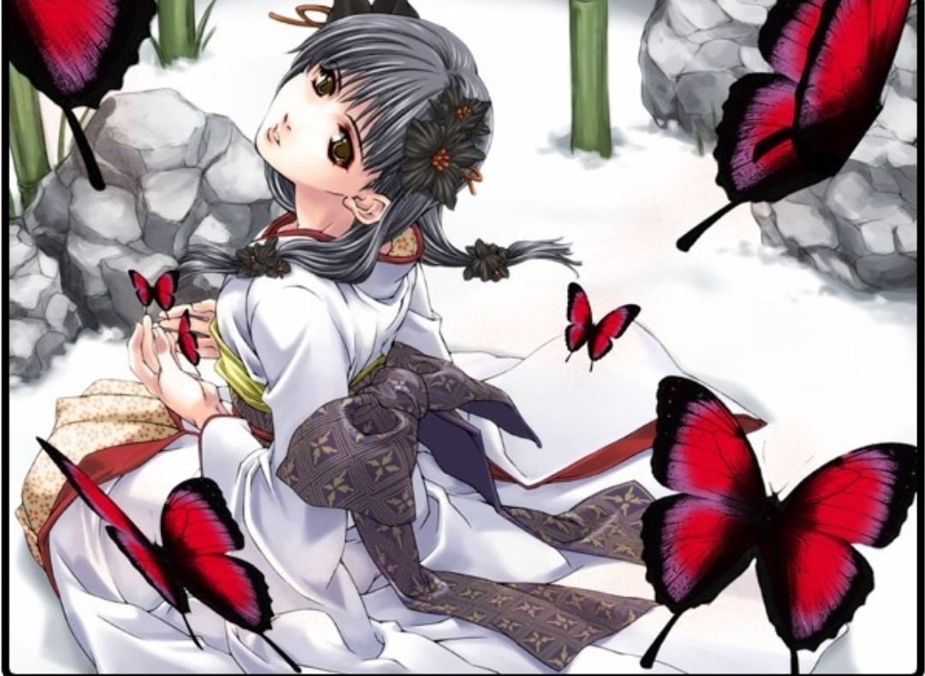
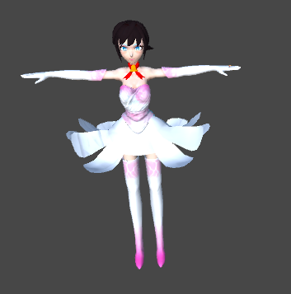
캐릭터 컨셉
이름 : 장미
성격 : 자존심
능력 : 회피

